Slide 1


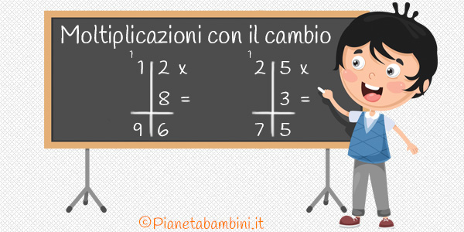
Ciao bambini, oggi parliamo di:
Questa foto di Autore sconosciuto è concesso in licenza da CC BY-SA-NC
Questa foto di Autore sconosciuto è concesso in licenza da CC BY-NC-ND
Ins.Vincenzo Romano

Slide 2
Seguiamo le istruzioni per calcolare 26x3=
Metto in colonna e moltiplico le unità 3x6 o 6x3= 18
18= 1 da + 8 u
2 6x
3=
8
Scrivo 8 nella colonna delle unità e riporto 1 da nella colonna delle decine perché ho raggruppato 10 unità (palline blu)
12 6x
3=
8

Slide 3
Moltiplico le decine 3x2 o 2x3 = 6
12 6 x
3 =
8
Aggiungo 1 (di riporto) e ottengo 7
12 6 x
3 =
8
Scrivo 7 nella colonna delle decine. Il risultato è 78
126x
3 =
78

Slide 4
Ricordate i termini della moltiplicazione
124 x moltiplicando o 1° fattore
3 = moltiplicatore o 2° fattore
72 prodotto

Slide 5

Ora guardate il video tutorial
(clicca sul link in presentazione oppure copia e incolla il link nella barra degli indirizzi di Crome) https://www.youtube.com/watch?v=LU2f4wP7Htc

Slide 6
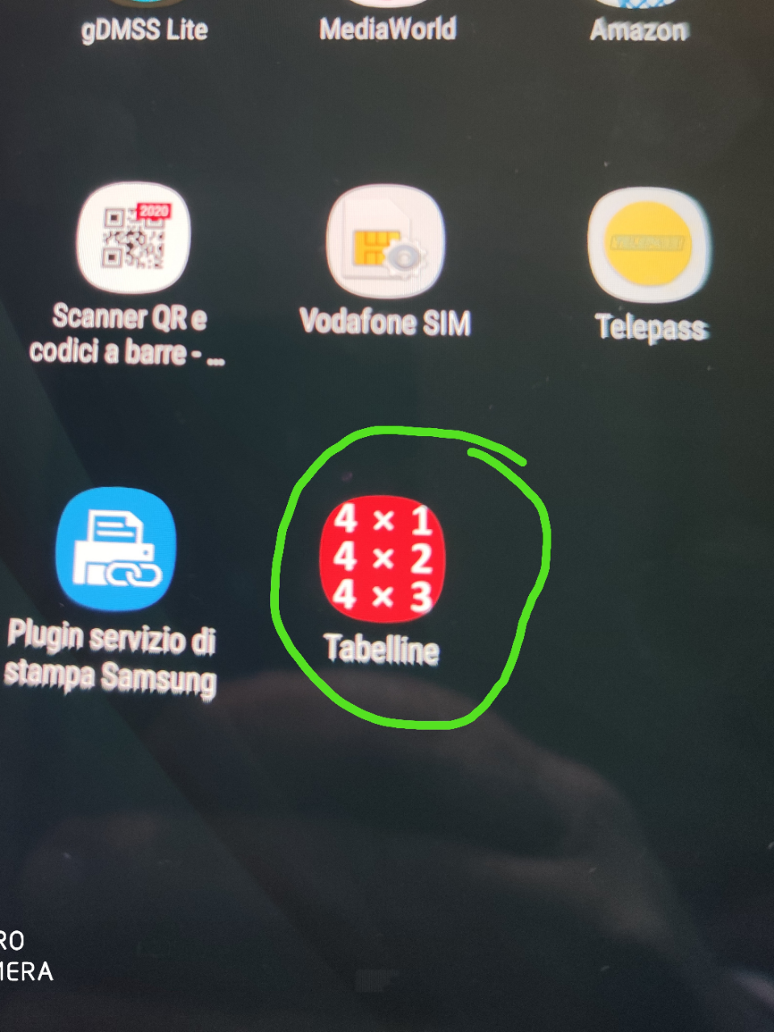
Volevo consigliarvi, per potervi allenare nell’uso delle tabelline ma anche divertirvi, l’app «tabelline» che potete scaricare sul vostro tablet o cellulare dall’app store. Buon divertimento!

Slide 7


Ora bambini esercitatevi.
Eseguite in colonna e rappresentate con l’abaco. Buon lavoro e ricordate…
15 x 2= 16 x 5= 19 x 2= 19 x 2= 48 x 2=
13 x 6= 18 x 4= 25 x 3= 19 x 4= 35 x 2=
14 x 5= 24 x 3= 29 x 3= 18 x 5= 17 x 3=
16 x 4= 27 x 3= 27 x 3= 29 x 2= 45 x 2=
15 x 6= 26 x 3= 47 x 2= 37 x 2= 17 x 5=
14 x 4= 17 x 2= 16 x 6= 47 x 2= 36 x 2=
13 x 6= 26 x 3= 15 x 50= 49 x 2= 46 x 2=
…andrà tutto bene!

Slide 8


…prima di lasciarci divertiamoci un po’ cantando e ballando https://www.youtube.com/watch?v=Ir4bmbxbVGA

